Slide 1
Человек и политика
Возможности участия граждан в политике:

Slide 2
Какое из следующих утверждений более всего соответствует Вашему отношению к политике?
2%
Я принимаю активное участие в деятельности политической партии/ группы или активно поддерживаю её
Я с интересом слежу за политическими событиями в России, но не принимаю участия в деятельности политических партий/ групп
Я довольно безразлично отношусь к политической жизни России, она меня не слишком заботит
Мне не нравится политика, и я не собираюсь беспокоиться по поводу неё
Аналитический центр «Левада-Центр», 2014
Затрудняюсь ответить

Slide 3
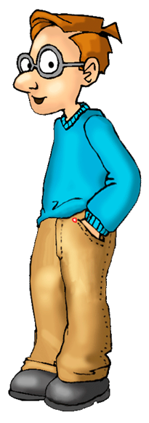
Вы хотели бы участвовать в политической жизни, хотя бы на уровне своего города?
3%
Мне безразлична
политика.
Я не хочу ей
заниматься.
ПОЧЕМУ
?
Аналитический центр «Левада-Центр», 2014

Slide 4
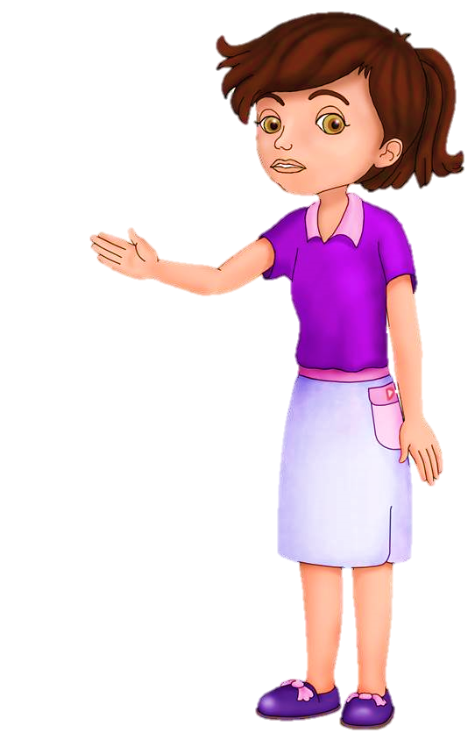
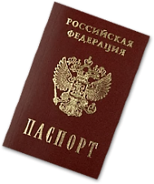
Возможности участия граждан в политической жизни
Нам уже по 18.
Мы – граждане
России.
Избирательное
право – право при-
нимать участие
в выборах.
Избирательный
ценз – условия,
необходимые для
участия в выборах.

Slide 5
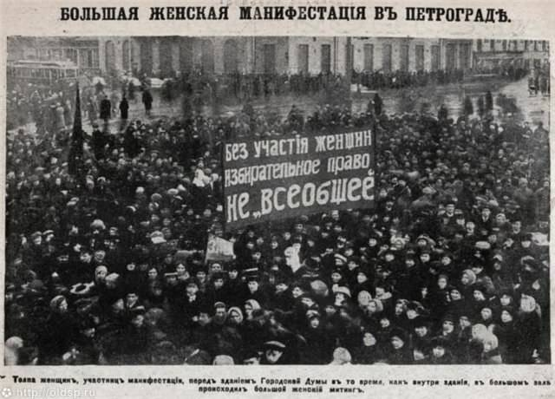
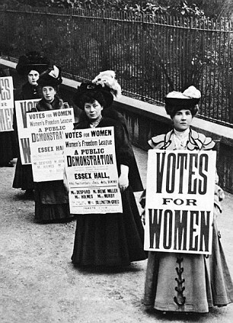
Избирательные цензы
ПОЛОВОЙ ЦЕНЗ

Slide 6
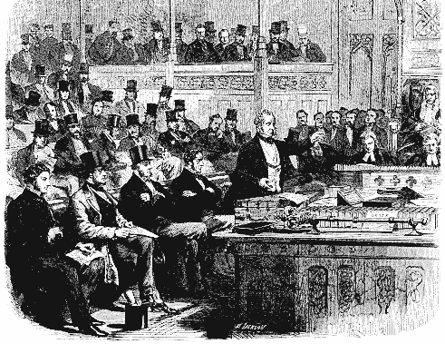
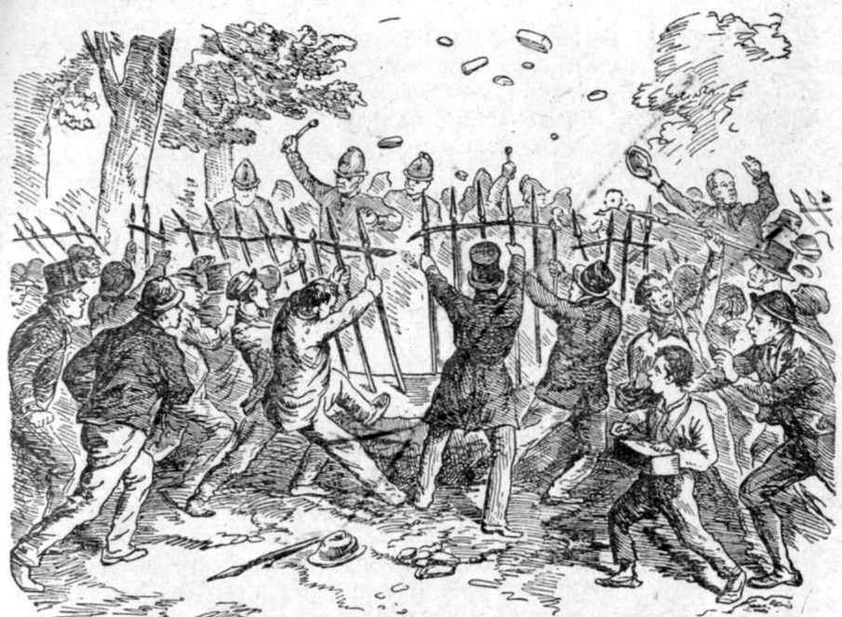
Избирательные цензы
ИМУЩЕСТВЕННЫЙ ЦЕНЗ

Slide 7
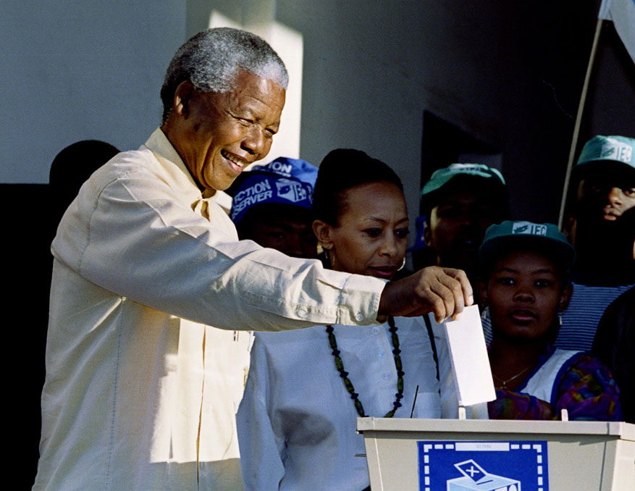
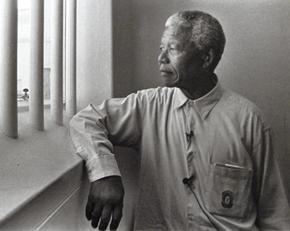
Избирательные цензы
РАСОВЫЙ ЦЕНЗ

Slide 8
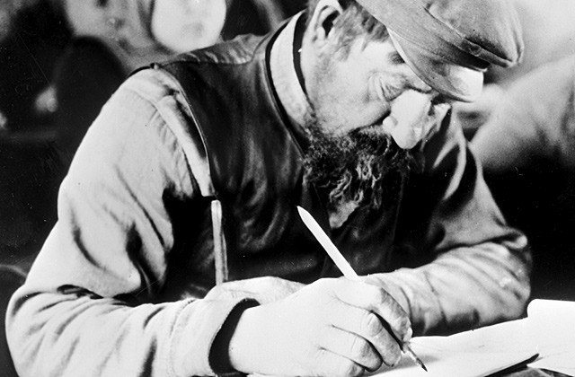
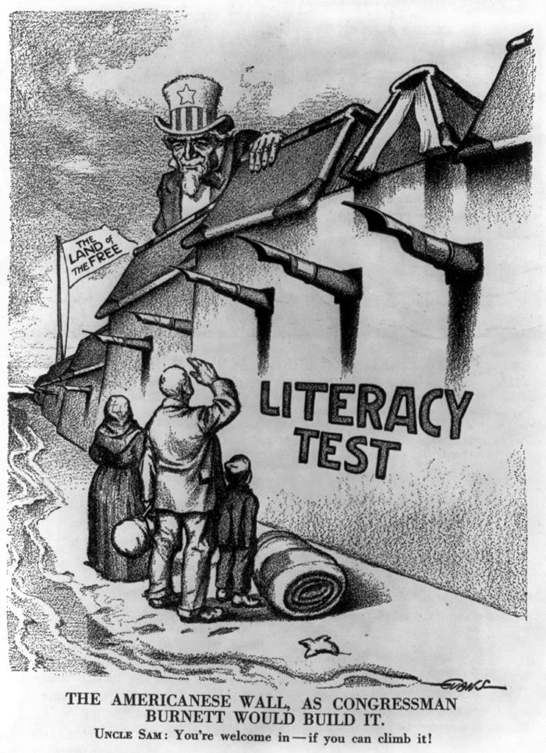
Избирательные цензы
ЦЕНЗ ГРАМОТНОСТИ

Slide 9
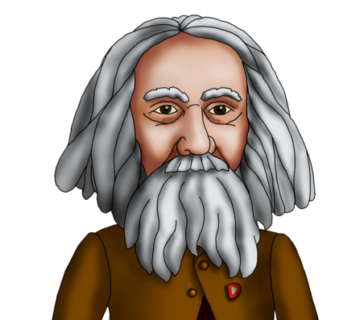
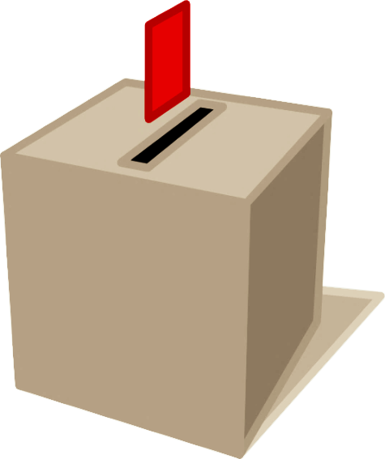
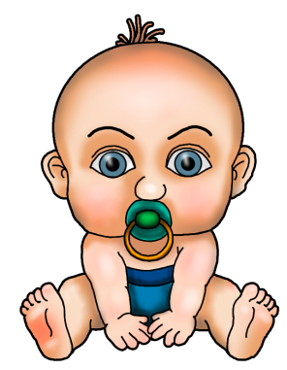
Избирательные цензы
Я тоже
гражданин
Мы – тоже
граждане
ВОЗРАСТНОЙ ЦЕНЗ

Slide 10
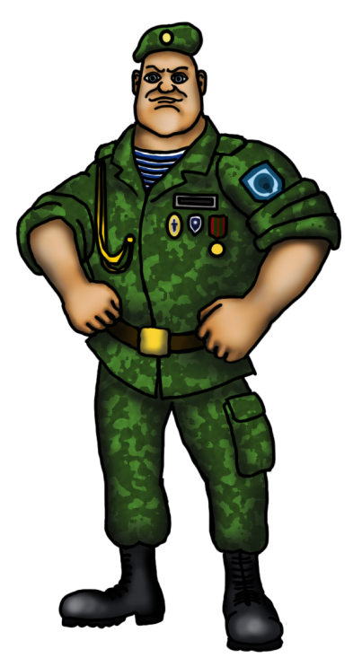
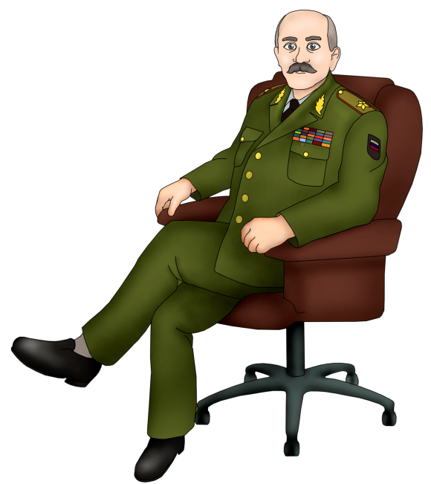
Избирательные цензы
Армия, сынки,
вне политики!
СОЦИАЛЬНЫЙ ЦЕНЗ

Slide 11
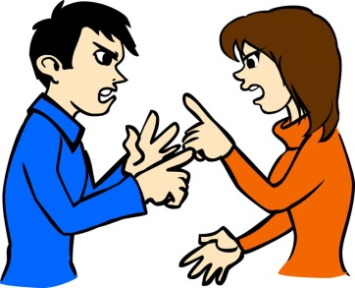
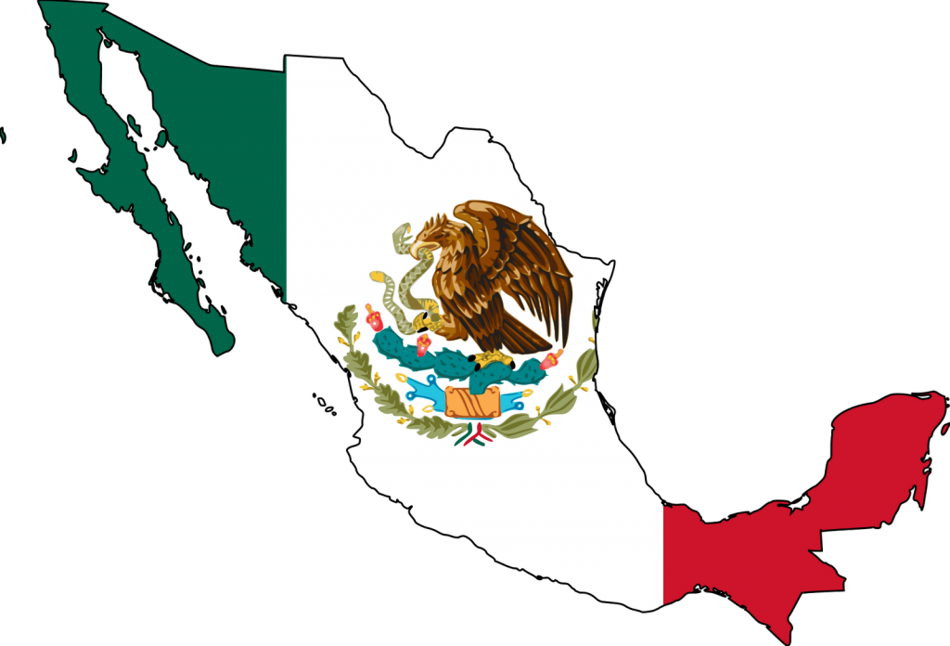
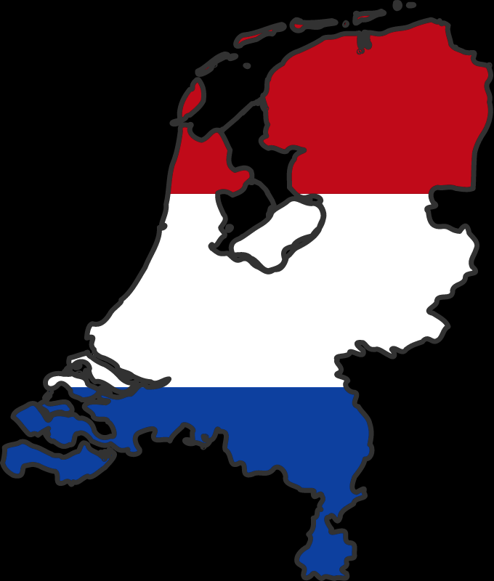
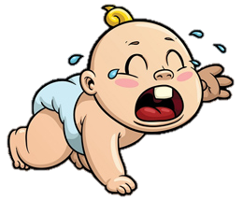
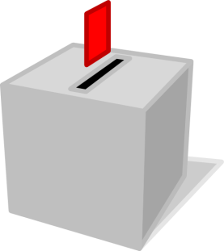
Избирательные цензы
МОРАЛЬНЫЙ ЦЕНЗ

Slide 12
Избирательные цензы в Российской Федерации
АКТИВНОЕ ИЗБИРАТЕЛЬНОЕ ПРАВО
ПАССИВНОЕ ИЗБИРАТЕЛЬНОЕ ПРАВО
Активное избира-
тельное право –
право избирать,
голосовать за
того или иного
кандидата.

Slide 13
Избирательные цензы в Российской Федерации
АКТИВНОЕ ИЗБИРАТЕЛЬНОЕ ПРАВО
ПАССИВНОЕ ИЗБИРАТЕЛЬНОЕ ПРАВО
Лишаются те совершеннолетние граждане, которые:
признаны судом недееспособными;
по приговору суда содержатся в местах лишения свободы.

Slide 14
Избирательные цензы в Российской Федерации
АКТИВНОЕ ИЗБИРАТЕЛЬНОЕ ПРАВО
ПАССИВНОЕ ИЗБИРАТЕЛЬНОЕ ПРАВО
Активное избира-
тельное право –
право избирать,
голосовать за
того или иного
кандидата.
Пассивное избира-
тельное право –
право быть
избранным.

Slide 15
Избирательные цензы в Российской Федерации
АКТИВНОЕ ИЗБИРАТЕЛЬНОЕ ПРАВО
ПАССИВНОЕ ИЗБИРАТЕЛЬНОЕ ПРАВО
Лишаются те совершеннолетние граждане, которые:
Повышен возрастной ценз.
признаны судом недееспособными;
по приговору суда содержатся в местах лишения свободы.
18
21
30
35

Slide 16
Избирательные цензы в Российской Федерации
АКТИВНОЕ ИЗБИРАТЕЛЬНОЕ ПРАВО
ПАССИВНОЕ ИЗБИРАТЕЛЬНОЕ ПРАВО
Лишаются те совершеннолетние граждане, которые:
Повышен возрастной ценз.
Для многих должностей существует ценз оседлости.
признаны судом недееспособными;
по приговору суда содержатся в местах лишения свободы
20 лет в регионе
10 лет в РФ

Slide 17
Избирательные цензы в Российской Федерации
АКТИВНОЕ ИЗБИРАТЕЛЬНОЕ ПРАВО
ПАССИВНОЕ ИЗБИРАТЕЛЬНОЕ ПРАВО
Лишаются те совершеннолетние граждане, которые:
Повышен возрастной ценз.
Существует ценз оседлости.
Не может быть избран гражда-нин, имеющий иностранное гражданство.
Не могут быть избраны осуж-дённные за тяжкие преступле-ния с неснятой судимостью.
признаны судом недееспособными;
по приговору суда содержатся в местах лишения свободы

Slide 18
Принципы избирательного права
Избирательное
право в РФ:
всеобщее;
свободное;
равное;
прямое;
при тайном
голосовании.

Slide 19
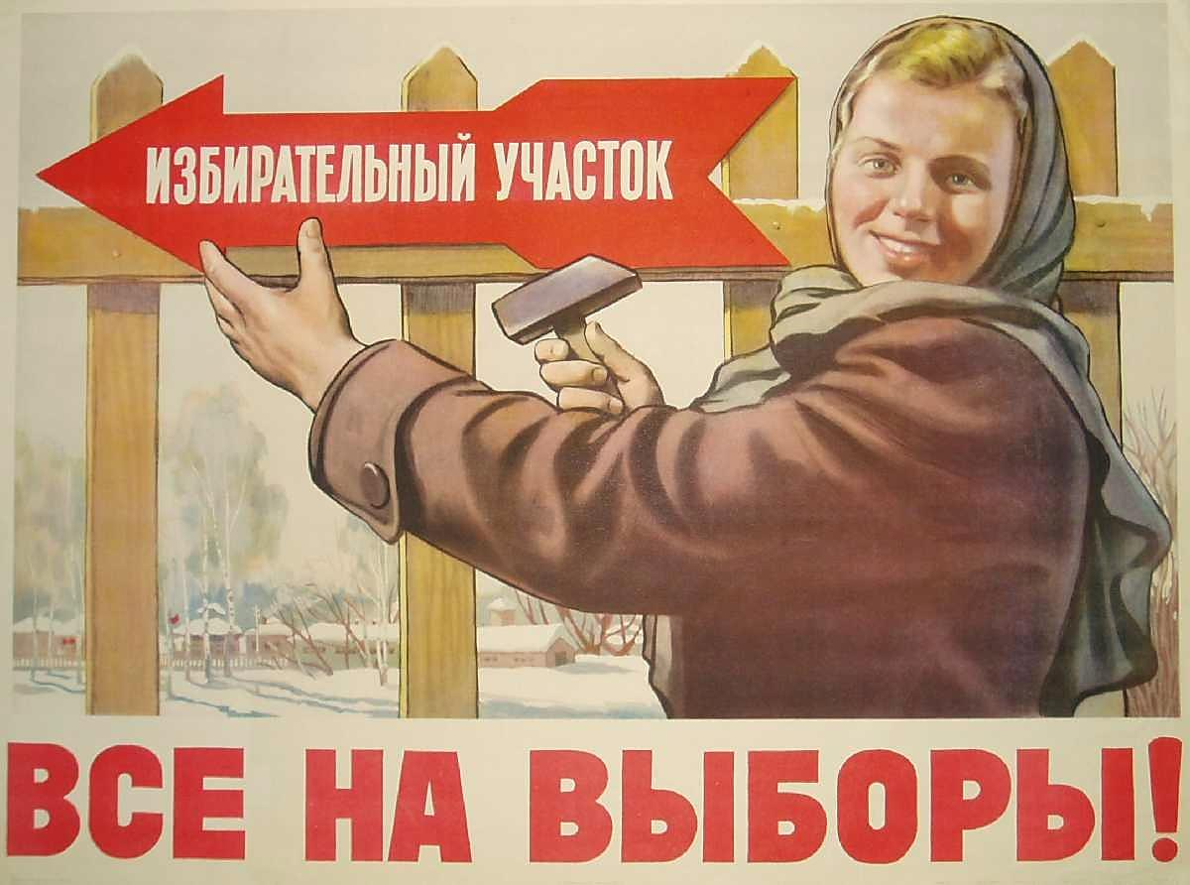
Принципы избирательного права
СВОБОДНЫЕ ВЫБОРЫ
Гражданин сам решает,
за кого ему голосовать
и приходить ли на из-
бирательный участок.
УЧАСТИЕ В ВЫБОРАХ – ПРАВО, А НЕ ОБЯЗАННОСТЬ ГРАЖДАНИНА
Люди, которые созна-
тельно не участвуют в
выборах или в полити-
ческой жизни в целом, –
абсентеисты.

Slide 20
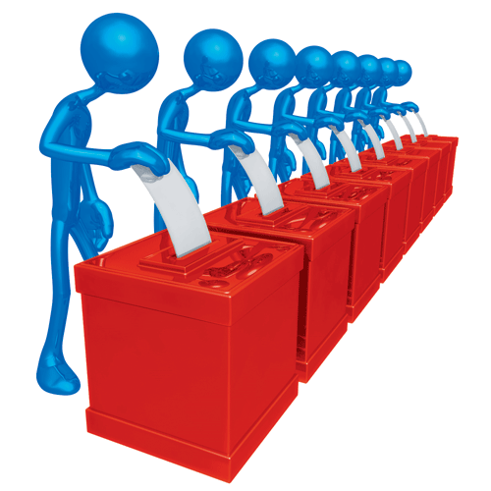
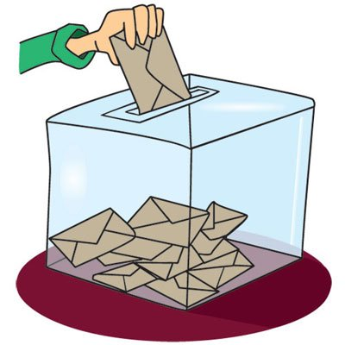
Принципы избирательного права
РАВНЫЕ ВЫБОРЫ
ПРЯМЫЕ ВЫБОРЫ
У всех граждан одинако-
вое количество голосов.
Граждане голосуют непо-
средственно за кандидата.
ТАЙНОЕ ГОЛОСОВАНИЕ
Контроль за волеизъявле-
нием граждан запрещён.
?

Slide 21
Типы избирательных систем
Абсолютное большинство:
Относительное большинство:
50% + 1 голос
Мажоритарная
избирательная
система: в пред-
ставительный
орган избирается
один депутат от
каждого избира-
тельного округа.
больше, чем другие
Парламент страны Х
Страна Х

Slide 22
Типы избирательных систем
Избиратели определяют персональный
состав представительного органа.
Мажоритарная
избирательная
система: в пред-
ставительный
орган избирается
один депутат от
каждого избира-
тельного округа.
Избиратели могут отозвать депутата, не
оправдавшего доверия.
Население страны – 100%
Пришло на выборы – 60%
Проголосовало «за» – 55%
Не представлены
интересы меньшинства.

Slide 23
Типы избирательных систем
Пропорциональная
избирательная
система: избирате-
ли голосуют за пар-
тийные списки; пар-
тии получают мес-
та в выборных ор-
ганах пропорцио-
нально полученным
голосам.
Парламент страны Х
Партия 1
Партия 2
50%
10%

Slide 24
Типы избирательных систем
Пропорциональная
избирательная
система: избирате-
ли голосуют за пар-
тийные списки; пар-
тии получают мес-
та в выборных ор-
ганах пропорцио-
нально полученным
голосам.
Представлены интересы всех граждан:
и большинства, и меньшинства.
Избиратели не могут повлиять на
персональный состав партийных
списков.
Избиратели не могут отозвать депутата,
не оправдавшего их доверия.

Slide 25
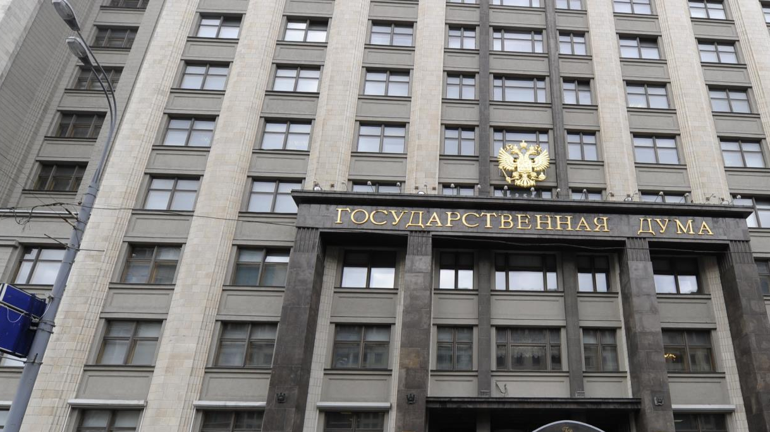
Типы избирательных систем
2007 – 2011 гг. – пропорциональная система (по партийным спискам)
1993 – 2003 гг. – смешанная система
с 2016 г. – смешанная система
Смешанная
избирательная
система: часть
депутатов избира-
ется по партийным
спискам, часть – в
одномандатных
округах.
5%-ый барьер
225 депутатов – по партийным спискам
225 депутатов – по одномандат-ным округам

Slide 26
Типы избирательных систем
Любая система демократична, если выборы
Избирательная
система предста-
вительного мень-
шинства: за груп-
пой населения за-
крепляется опреде-
лённое количество
мест в выборном
органе.
РАВНЫЕ,
ЧЕСТНЫЕ,
СВОБОДНЫЕ.

Slide 27
Возможности участия граждан в политической жизни
федеральные
Референдум –
всенародное го-
лосование по наи-
более важным
вопросам общест-
венной жизни.
субъектов федерации
местные

Slide 28
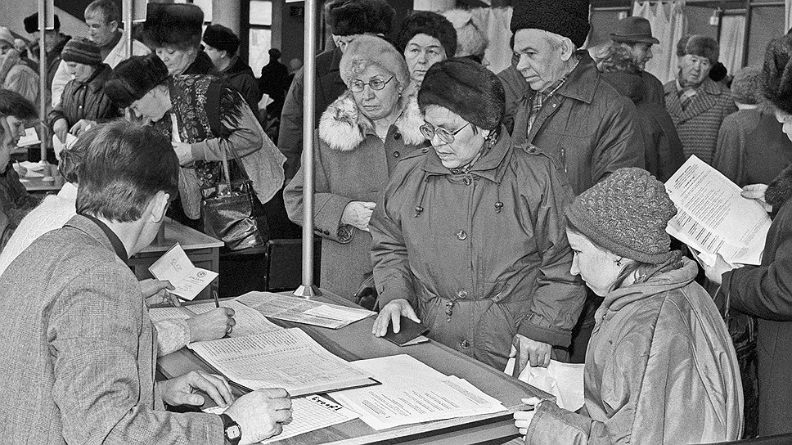
Возможности участия граждан в политической жизни
Конституционное Собрание
Референдум –
всенародное го-
лосование по наи-
более важным
вопросам общест-
венной жизни.
федеральные органы власти
граждане
(2 млн. человек)

Slide 29
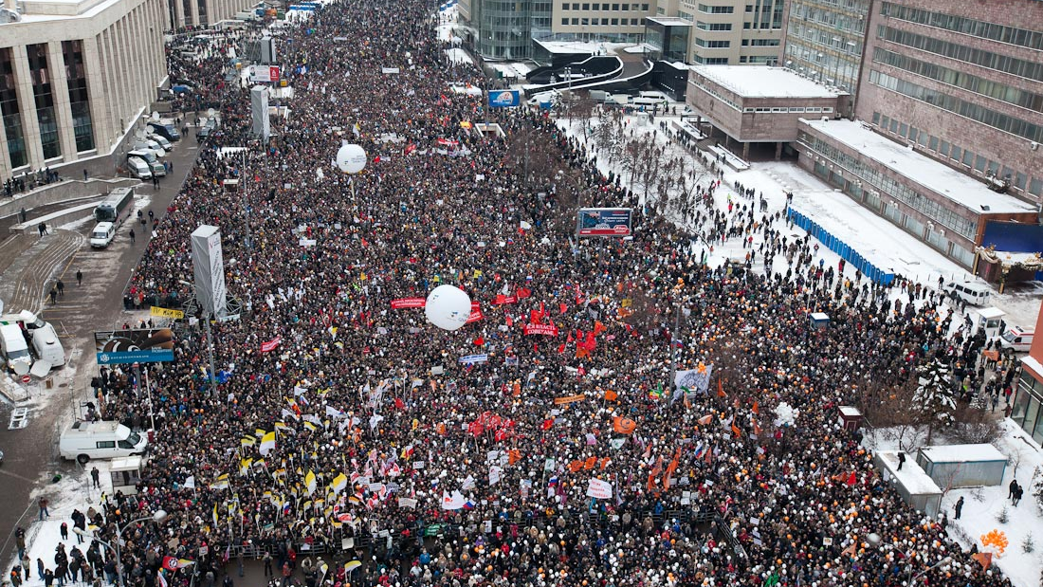
Возможности участия граждан в политической жизни
Публичные
политические
мероприятия:
собрания,
митинги,
демонстрации,
шествия,
пикеты.

Slide 30
Возможности участия граждан в политической жизни
Заявление
__________
__________
__________
__________
__________
Жильцы д. № 1
Обращения в
государственные
органы:
заявления,
жалобы,
предложения.
Граждане имеют
равный доступ к
государственной
службе.

Slide 31
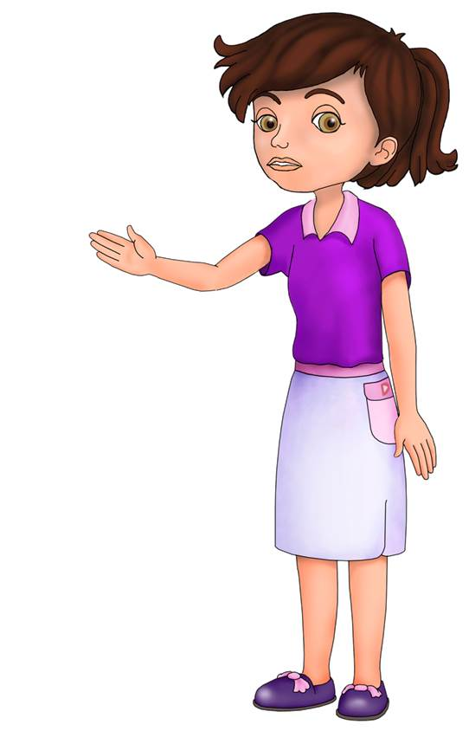
Возможности участия граждан в политической жизни
АКТИВНОЕ И ПАССИВНОЕ ИЗБИРАТЕЛЬНОЕ ПРАВО
УЧАСТИЕ В РЕФЕРЕНДУМЕ
Заявление
_________
_________
_________
_________
Жильцы д. № 1
ОБРАЩЕНИЕ
В ГОСУДАР-
СТВЕННЫЕ
ОРГАНЫ
УЧАСТИЕ В ПУБЛИЧНЫХ МЕРОПРИЯТИЯХ

Slide 32
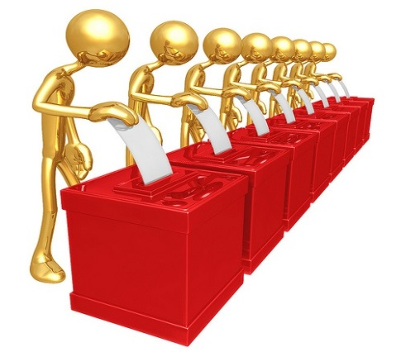
ТИПЫ ИЗБИРАТЕЛЬНЫХ СИТСТЕМ:
МАЖОРИТАРНАЯ,
ПРОПОРЦИОНАЛЬНАЯ,
СМЕШАННАЯ,
ПРЕДСТАВИТЕЛЬНОГО МЕНЬШИНСТВА.
От чего зависит политическая активность граждан?
ПРИНЦИПЫ
ДЕМОКРАТИЧЕСКИХ ВЫБОРОВ:
ВСЕОБЩИЕ, СВОБОДНЫЕ,
РАВНЫЕ, ПРЯМЫЕ
ПРИ ТАЙНОМ ГОЛОСОВАНИИ.

